Slide 1
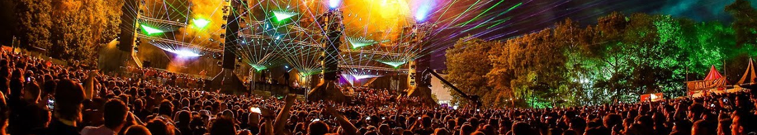

Abschlusspräsentation
Projekte der Wirtschaftsinformatik
Alina Fankhänel, Nicola Kloke und Timo Schlüter

Slide 2

Agenda
Funktionen
Fazit
Technisches Konzept
Projektmanagement
Live Demo

Slide 3
Technisches Konzept: Allgemein
Programmierung:
Programmiersprachen: Java, Java Script, HTML 5, CSS, MySQL
Entwicklungsumgebung: Eclipse Neon
Zusätzliche Software: XAMMP (MySQL, Tomcat), GitHub
Dokumentation: MS Office, MS Visio, StarUML und Moqups
Projektmanagement: MS Project
Technisches Konzept
Projektmanagement
Funktionen
Live Demo
Fazit

Slide 4
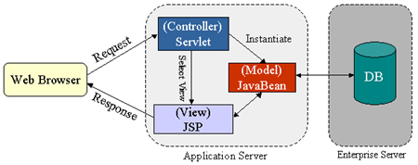
Technisches Konzept: Model-View-Concept
Technisches Konzept
Projektmanagement
Funktionen
Live Demo
Fazit

Slide 5
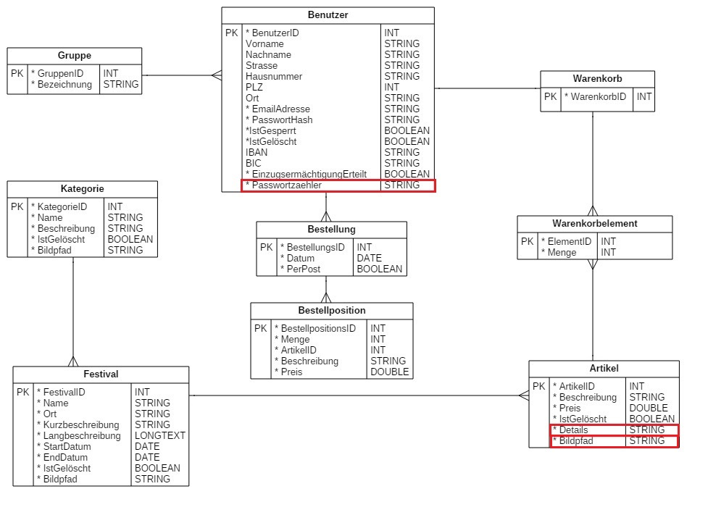
Technisches Konzept: Datenhaltung
Technisches Konzept
Projektmanagement
Funktionen
Live Demo
Fazit

Slide 6
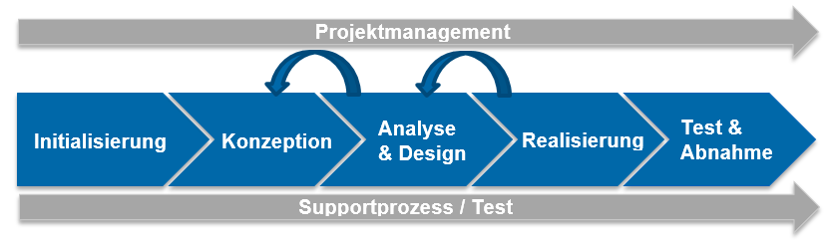
Projektmanagement: Modell
Technisches Konzept
Projektmanagement
Funktionen
Live Demo
Fazit

Slide 7
Projektplan
Phase | Soll
Projektinitialisierung | 3
Konzeption | 22
Design | 53
Realisierung | 176
Test | 33
Projektleitung | 28
→ Gesamt bis Präsentation | 315
Dokumentation | 45
Gesamt | 360
Technisches Konzept
Projektmanagement
Funktionen
Live Demo
Fazit

Slide 8
Muss - Kriterien
Benutzerauthentifizierung, Benutzer mit unterschiedlichen Rechten (Kunden und Admin inkl. Log-In und Log-Out) P
Die Passwörter werden als Hash-Wert in der Datenbanktabelle abgelegt. P
Der Admin kann den Kunden manuell bei der Bearbeitung der Kundendaten sperren P
Erfassen, anzeigen, bearbeiten, löschen der Kategorien-, Festival-, Artikel- und Kategoriendaten (durch den Admin) P
Es gibt eine direkte Navigation zur Festivalsuche über die Startseite. P
Die Suche nach Festivals kann über Name, Ort, Kategorie und Datum eingegrenzt werden. P
Artikel in den Warenkorb legen, Warenkorb anzeigen und bearbeiten P
Erfassen von Bestellungen und anzeigen von vergangenen Bestelldaten. P
Responsive Design auf Desktop und Android-Smartphone P
Technisches Konzept
Projektmanagement
Funktionen
Live Demo
Fazit

Slide 9
Kann - Kriterien
Kennwortrichtlinien festlegen und prüfen P
Kunden werden automatisch gesperrt (z.B. nach 3-mal falsch eingegebenem Kennwort) P
Automatisierte Möglichkeit um das Passwort zurückzusetzen
Prüfung, ob eine zulässige IBAN eingegeben wurde
Bei der Festivalsuche kann in einem bestimmten Umkreis gesucht werden
Anlage von Admin-Konten über eine Oberfläche P
Bewertungen für Artikel abgeben und einsehen können
Bestandsführung der Artikel
Verwaltung der Kundenbestellungen aus Administrator-Sicht
Einbinden von zusätzlichen Festival-Artikeln (Regencapes etc.) P
Technisches Konzept
Projektmanagement
Funktionen
Live Demo
Fazit

Slide 10
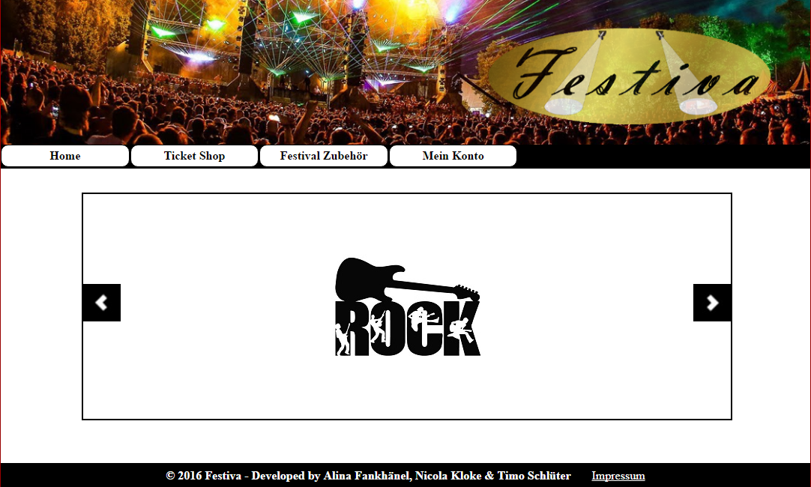
Live Demo
Technisches Konzept
Projektmanagement
Funktionen
Live Demo
Fazit

Slide 11
Soll-Ist-Vergleich
Phase | Soll | Ist | Saldo
Projektinitialisierung | 3 | 3 | 0
Konzeption | 22 | 22 | 0
Design | 53 | 54 | +1
Realisierung | 176 | 190 | +14
Test | 33 | 25,5 | -7,5
Projektleitung | 28 | 24 | -4
Präsentation | 15 | 10 | -5
→ Gesamt bis Präsentation | 330 | 328,5 | -2,5
Dokumentation | 30 | 15
Gesamt | 360
Technisches Konzept
Projektmanagement
Funktionen
Live Demo
Fazit

Slide 12
Quellen
Interne Bilderquellen
http://www.thinkstockphotos.de/image/stock-illustration-simple-business-people-steady-growth/519385349
http://comps.canstockphoto.com/can-stock-photo_csp16420993.jpg
Technisches Konzept
Projektmanagement
Funktionen
Live Demo
Fazit

Slide 13
Vielen Dank für Ihre Aufmerksamkeit!

